Slide 1

湖南中烟营销场景建设项目
——活动定制与营销研发场景落地思路
2019年11月 · 湖南长沙

Slide 2
营销活动闭环管理思路
01
活动库建设
活动执行与资源分配
梳理
Copy paste fonts. Choose the only option to retain text......
04
02
03
活动效果评估
活动过程监控
Copy paste fonts. Choose the only option to retain text......
Copy paste fonts. Choose the only option to retain text......

Slide 3
01
Text here
Text here
Copy paste fonts. Choose the only option to retain text......
Copy paste fonts. Choose the only option to retain text......
04
02
03
Text here
Text here
Copy paste fonts. Choose the only option to retain text......
Copy paste fonts. Choose the only option to retain text......

Slide 4
1-营销活动库建设思路
活动定制过程
活动实施过程
从宽泛的需求聚焦到具体的活动
指导具体活动的实施
对象人群
营销目的
营销阶段
活动载体
资源类型
资源投入方式
其他…
活动
前台应用
商业公司
品牌宣传
上市前
线上活动
和币
随量直投
……
活动1
零售户
微信群运营
上市后
线下活动
红包
不随量直投
活动2
消费者
激励购进
……
……
券
活动3
刺激消费
实物
活动4
……
……
活动5
……
后台梳理
活动名称 | 活动目的 | 适用阶段 | 适用对象 | 开展形式 | 资源类型 | 投入方式 | 覆盖范围 | 活动周期（建议） | 活动模版 | ……
集赞 | 刺激购进 | 上市后 | 零售户 | 线上 | 和币 | 随量直投 | 销区开展 | 7天 | …… | ……
U型陈列 | 刺激购进 | 上市后 | 零售户 | 线下 | 和币 | 不随量直投 | 销区开展 | 30天 | …… | ……
示例

Slide 5
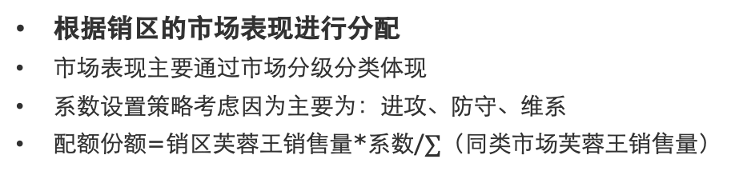
2-销区和币资源配置模式建设思路
将年度和币资源按照4:1:5的比例（建议）分为中心统筹、保底配额、机动配额三种配额分配方式
保底配额
10%
中心统筹
根据（全规格）卷烟销售总量占比进行分配
配额份额=销区卷烟销售总量/全国卷烟销售总量
40%
由中心统筹分配
50%
机动配额
示例
市场类型 | 市场系数
堡垒市场 | 0.9
战略市场 | 1
核心市场 | 1
潜力市场 | 1.1
攻坚市场 | 1.1
根据销区的市场表现进行分配
市场表现主要通过市场分级分类体现
系数设置策略考虑因为主要为：进攻、防守、维系
配额份额=销区芙蓉王销售量*系数/$∑$（同类市场芙蓉王销售量）
市场分类及市场系数

Slide 6
市场分级分类方案
市场分级分类有两种可行方案：
1、品牌区域市场定位分析模型
此模型从品牌销售状况、品牌增长趋势、市场整体潜力等维度衡量品牌区域市场表现
将市场细分为8个类别
2、市场分类（营销内部）
此模型主要根据各省区的一、二类卷烟（权重70%）和芙蓉王高端（权重30%）的销售数据，对33个省区排序
将市场细分为5个类别

Slide 7
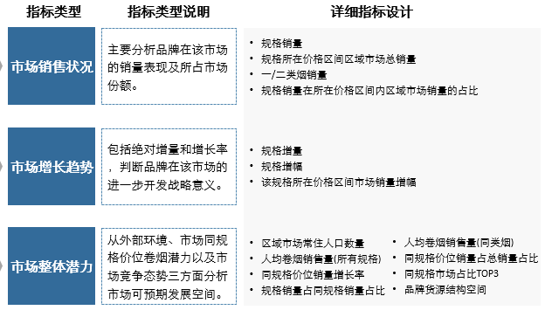
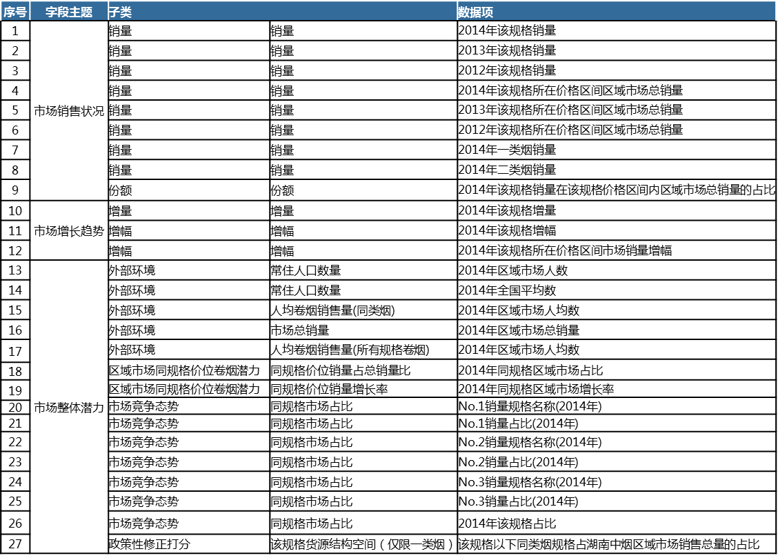
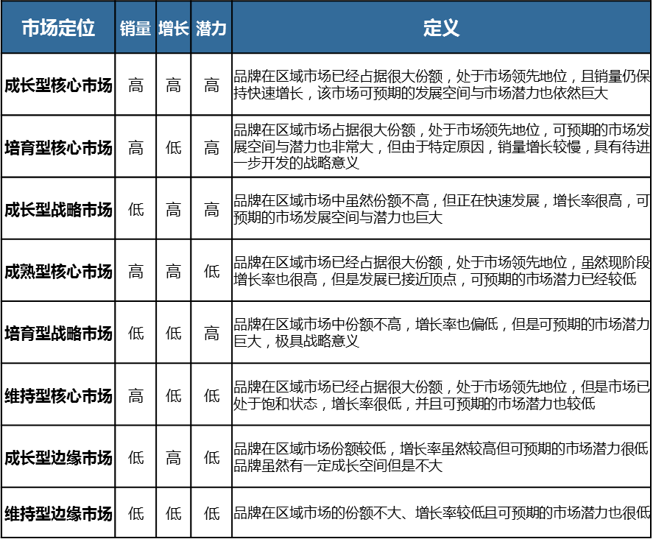
市场分级分类方案一：品牌区域市场定位的分析模型介绍
指标
设计
数据
收集
从品牌销售状况、品牌增长趋势、市场整体潜力等维度衡量品牌区域市场表现
明确数据时间区间、数据项定义、数据单位等取数需求，形成数据输出
1
2
品牌区域市场定位
4
3
根据定量打分结果，借鉴快销行业通用品牌区域市场定位分类模型，得到最终市场定位结果
对各项指标进行标准化打分，得到定量结果
市场
定位
量化
打分

Slide 8
1.指标设计：从销售状况、增长趋势和整体潜力三个方面构成完整的指标体系，来综合衡量品牌区域市场表现
指标类型
指标类型说明
详细指标设计
品牌区域市场表现
品牌销售状况
主要分析品牌在该市场的销量表现及所占市场份额。
品牌销量
品牌占同价类烟份额
品牌增长趋势
包括绝对增量和增长率，判断品牌在该市场的进一步开发战略意义。
品牌增量
品牌增幅
市场整体潜力
从外部环境、市场同规格价位卷烟潜力以及市场竞争态势三方面分析市场可预期发展空间。
外部环境
人均卷烟销售量(同类烟)
区域市场总销量
人均卷烟销售量(所有卷烟)
同规格价类卷烟潜力
同规格价位销量占总销量比
同规格价位销量增长率
市场竞争态势
同规格价位市场销量占比TOP2
品牌占同价类烟销量占比

Slide 9




2.数据收集：在分析品牌区域市场表现的基础上从销量、增长、潜力等多维度收集数据
序号 | 字段主题 | 子类 |  | 数据项
1 | 品牌销售状况 | 销量 | 销量 | 2014年该规格销量
2 |  | 销量 | 销量 | 2013年该规格销量
3 |  | 销量 | 销量 | 2012年该规格销量
4 |  | 销量 | 销量 | 2014年该规格所在价格区间区域市场总销量
5 |  | 销量 | 销量 | 2013年该规格所在价格区间区域市场总销量
6 |  | 销量 | 销量 | 2012年该规格所在价格区间区域市场总销量
7 |  | 销量 | 销量 | 2014年一类烟销量
8 |  | 销量 | 销量 | 2014年二类烟销量
9 |  | 份额 | 份额 | 2014年该规格销量在该规格价格区间内区域市场总销量的占比
10 | 品牌增长趋势 | 增量 | 增量 | 2014年该规格增量
11 |  | 增幅 | 增幅 | 2014年该规格增幅
12 |  | 增幅 | 增幅 | 2014年该规格所在价格区间市场销量增幅
13 | 市场整体潜力 | 外部环境 | 常住人口数量 | 2014年区域市场人数
14 |  | 外部环境 | 常住人口数量 | 2014年全国平均数
15 |  | 外部环境 | 人均卷烟销售量(同类烟) | 2014年区域市场人均数
16 |  | 外部环境 | 市场总销量 | 2014年区域市场总销量
17 |  | 外部环境 | 人均卷烟销售量(所有规格卷烟) | 2014年区域市场人均数
 |  | 区域市场同规格价位卷烟潜力 | 同规格价位销量占总销量比 | 2014年同规格区域市场占比
18
19 |  | 区域市场同规格价位卷烟潜力 | 同规格价位销量增长率 | 2014年同规格区域市场增长率
 |  | 市场竞争态势 | 同规格市场占比 | No.1销量规格名称(2014年)
20
21 |  | 市场竞争态势 | 同规格市场占比 | No.1销量占比(2014年)
22 |  | 市场竞争态势 | 同规格市场占比 | No.2销量规格名称(2014年)
23 |  | 市场竞争态势 | 同规格市场占比 | No.2销量占比(2014年)
24 |  | 市场竞争态势 | 同规格市场占比 | No.3销量规格名称(2014年)
25 |  | 市场竞争态势 | 同规格市场占比 | No.3销量占比(2014年)
26 |  | 市场竞争态势 | 同规格市场占比 | 2014年该规格占比
27 |  | 政策性修正打分 | 该规格货源结构空间（仅限一类烟） | 该规格以下同类烟规格占湖南中烟区域市场销售总量的占比
销量
增长
潜力
注：数据项定义详情请查看
《数据库取数需求》

Slide 10
3.量化打分：针对每一项数据指标，进行0-10分标准化量化打分，最终分别得到各规格的销售现状、增长趋势、市场整体潜力的定量分析结果
在量化市场竞争态势时，由规格销量占比除以市场第一占比(当规格第一时除以市场第二占比)
销量与份额的平均量化打分结果即为市场销售现状的综合打分结果
绿底色为数据粘贴区
白底色为公式自动计算区
绿底色为数据粘贴区
量化打分
*数据样本为1号工程数据库里的2014年1-12月白沙(和天下)销量数据

Slide 11
4.市场定位：按照品牌在区域市场的销售状况、增长趋势、整体潜力三方面表现，从市场发展策略和品牌生命周期两个维度对市场进行分类
市场发展策略
品牌生命周期
战略市场：销售状况↑ 、整体潜力↑
核心市场：销售状况↑ 、整体潜力↓
潜力市场：销售状况↓ 、整体潜力↑
边缘市场：销售状况↓ 、整体潜力↓
成长型市场：销售状况↑ 、潜长趋势↑
成熟型市场：销售状况↑ 、增长趋势↓
导入型市场：销售状况↓ 、潜长趋势↑
弱势型市场：销售状况↓ 、潜长趋势↓
销售状况
销售状况
核心市场
战略市场
成熟型市场
成长型市场
边缘市场
潜力市场
弱势型市场
导入型市场
整体潜力
增长趋势

Slide 12
4.市场定位：结合市场发展策略和品牌生命周期可以将区域市场划分为如下八种市场类型
市场定位 | 销售状况 | 增长趋势 | 整体潜力 | 定义
成长型战略市场 | ↑ | ↑ | ↑ | 品牌在区域市场已经占据很大份额，处于市场领先地位，且销量仍保持快速增长，该市场可预期的发展空间与市场潜力也依然巨大
成熟型战略市场 | ↑ | ↓ | ↑ | 品牌在区域市场占据很大份额，处于市场领先地位，可预期的市场发展空间与潜力也非常大，但由于特定原因，销量增长较慢，具有待进一步开发的战略意义
成长型核心市场 | ↑ | ↑ | ↓ | 品牌在区域市场已经占据很大份额，处于市场领先地位，虽然现阶段增长率也很高，但是发展已接近顶点，可预期的市场潜力已经较低
成熟型核心市场 | ↑ | ↓ | ↓ | 品牌在区域市场已经占据很大份额，处于市场领先地位，但是市场已处于饱和状态，增长率很低，并且可预期的市场潜力也较低
导入型潜力市场 | ↓ | ↑ | ↑ | 品牌在区域市场中虽然份额不高，但正在快速发展，增长率很高，可预期的市场发展空间与潜力也巨大
弱势型潜力市场 | ↓ | ↓ | ↑ | 品牌在区域市场中份额不高，增长率也偏低，但是可预期的市场潜力巨大，极具战略意义
导入型边缘市场 | ↓ | ↑ | ↓ | 品牌在区域市场份额较低，增长率虽然较高但可预期的市场潜力很低，品牌虽然有一定成长空间但是不大
弱势型边缘市场 | ↓ | ↓ | ↓ | 品牌在区域市场的份额不大、增长率较低且可预期的市场潜力也很低
销量
成熟型 | 核心
成长型 | 核心
成熟型 | 战略
成长型 | 战略
增长
弱势型 | 边缘
导入型 | 边缘
弱势型 | 潜力
导入型 | 潜力
潜力

Slide 13
通过品牌区域市场定位模型，可代入不同颗粒度级别的数据，得到单一规格在不同级别市场(地级市→省级→销售大区)的定位。也可对多品牌的定位打分结果进行加权平均，最终得到湖南中烟在各个细分市场的整体定位
示例1
白沙(和天下)市场定位
销售大区
省级市场
示例2
湖南中烟区域市场定位综合得分
地级市
单一规格
单一品牌
湖南中烟整体

Slide 14
经过与品牌、销管及大数据部的讨论，选取8个重点规格，根据以下权重计算方法，对品牌组结果进行加权计算
现实权重
按照2014年的商业销售金额占比计算权重
 | 白沙(和天下) | 芙蓉王(软蓝) | 白沙(和钻石) | 芙蓉王(蔚蓝星空) | 芙蓉王(蓝) | 芙蓉王(软黄) | 芙蓉王(硬) | 白沙(硬蓝尚品)
商业销售额 (单位：亿元) | 73.43 | 38.19 | 17.31 | 2.54 | 112.81 | 4.89 | 860.16 | 8.45
权重 | 0.07 | 0.03 | 0.02 | 0.00 | 0.10 | 0.00 | 0.77 | 0.01
目标权重
结合公司或中心对品牌的未来发展侧重性战略上的要求，可进行手动调整权重
 | 白沙(和天下) | 芙蓉王(软蓝) | 白沙(和钻石) | 芙蓉王(蔚蓝星空) | 芙蓉王(蓝) | 芙蓉王(软黄) | 芙蓉王(硬) | 白沙(硬蓝尚品)
期望权重

Slide 15
通过现实权重的加权计算，得到以下湖南中烟2014年整体市场定位结果
市场定位 | 销售状况 | 增长趋势 | 整体潜力 | 省份
成长型战略市场 | ↑ | ↑ | ↑ | 广东、广西、河南、湖南、山西、陕西
成熟型战略市场 | ↑ | ↓ | ↑ | 海南、宁夏、青海、深圳
成长型核心市场 | ↑ | ↑ | ↓ | 江西
成熟型核心市场 | ↑ | ↓ | ↓ | /
导入型潜力市场 | ↓ | ↑ | ↑ | 山东
弱势型潜力市场 | ↓ | ↓ | ↑ | 北京、贵州、河北、上海
导入型边缘市场 | ↓ | ↑ | ↓ | /
弱势型边缘市场 | ↓ | ↓ | ↓ | 安徽、大连、福建、甘肃、黑龙江、湖北、吉林、江苏、辽宁、内蒙古、 四川、天津、西藏、新疆、云南、浙江、重庆

Slide 16
针对不同的市场定位，建议在多种营销相关资源投放上采取差异化策略
市场定位 | 销售状况 | 增长趋势 | 整体潜力 | 策略建议
 |  |  |  | 产品投放 | 营销资源投放 | 销售资源投放
成长型战略市场 | ↑ | ↑ | ↑ | A. 适度引入新产品，丰富产品组合，进一步强化品牌主导地位 | ↑. 大力度投放营销资源，维持增长态势 | ↑. 加强销售资源投放，进一步强化与客户的良好关系
成熟型战略市场 | ↑ | ↓ | ↑ | B. 加强新产品引入和培育，形成新的增长点 | →. 控制营销资源投放，以平均水平投入营销资源 | ↑. 加强销售资源投放，进一步强化与客户的良好关系
成长型核心市场 | ↑ | ↑ | ↓ | A. 适度引入新产品（以差异性新品为主），丰富产品组合，进一步强化品牌主导地位 | →. 控制营销资源投放，以平均水平投入营销资源 | →. 维持销售资源投放达到平均水平
成熟型核心市场 | ↑ | ↓ | ↓ | B. 加强新产品引入和培育，形成新的增长点 | ↓. 降低营销资源投入比例，低于平均水平投放营销资源 | ↑. 加强销售资源投放，进一步强化与客户的良好关系
导入型潜力市场 | ↓ | ↑ | ↑ | C. 控制新品引入，以培育现有产品组合为核心 | ↑. 大力度投放营销资源，维持增长态势 | →. 维持销售资源投放达到平均水平
弱势型潜力市场 | ↓ | ↓ | ↑ | D. 调整产品组合，引入新规格逐步替代在销规格 | →. 控制营销资源投放，以平均水平投入营销资源 | →. 维持销售资源投放达到平均水平
导入型边缘市场 | ↓ | ↑ | ↓ | C. 控制新品引入，以培育现有产品组合为核心 | →. 控制营销资源投放，以平均水平投入营销资源 | ↓. 降低销售资源投入比例，低于平均水平投放销售资源
弱势型边缘市场 | ↓ | ↓ | ↓ | D. 调整产品组合，引入新规格逐步替代在销规格 | ↓. 降低营销资源投入比例，低于平均水平投放营销资源 | ↓. 降低销售资源投入比例，低于平均水平投放销售资源
营销资源是指针对品牌和产品本身的投入，主要包括品牌/产品的宣传推广、消费者促销等
销售资源是指针对商业客户和零售客户的投入，主要包括商业客户和零售客户关系维护、促销和服务等

Slide 17
根据销售资源投放策略差异化，设计客户服务规范化体系
A类客户：
加强投放型
成长型战略市场
成熟型战略市场
成熟型核心市场
货源保障
客情关系维护
售后投诉处理
情报信息共享
商业公司
紧俏货源配置
紧急供应支持
到货保障
库存管理
高层拜访
定期沟通
参观邀请
货损处理
投诉响应处理
专项市场研究
竞争性情况信息共享
B类客户：
维持投放型
成长型核心市场
导入型潜力市场
弱势型潜力市场
新品
促销
特殊需求
…
C类客户：
控制投放型
导入型边缘市场
弱势型边缘市场
推广支持
促销支持
专项需求响应
零售户
高价值
培训服务
经营指导
促销
情报信息共享
较高价值
产品培训
销售培训
经营培训
盈利提升
库存管理
渠道促销
市场趋势
竞争分析
一般价值
低价值

Slide 18
市场分级分类方案二：市场分类（营销内部）
根据市场类型，设置对应的市场系数。地级市得分乘以市场系数，即为地级市最终得分。省区得分为旗下所有地级市得分之和再加上附加分值。具体如下：
地级市得分=行为指标评价细则得分*市场系数
省区得分=∑旗下各地级市得分+附加分值
市场类型 | 市场系数 | 省区
堡垒市场 | 0.9 | 湖南省
战略市场 | 1 | 广东省、河南省、广西省、陕西省、浙江省、江西省、深圳市、山西省
核心市场 | 1 | 海南省、江苏省、福建省、四川省、重庆市、贵州省、安徽省、河北省
潜力市场 | 1.1 | 青海省、新疆区、宁夏区、上海市、北京市、甘肃省、辽宁省、内蒙区
攻坚市场 | 1.1 | 吉林省、云南省、山东省、湖北省、西藏区、黑龙江、天津市、大连市

Slide 19
谢谢！
2019年11月 · 湖南长沙

Slide 20
Text here
1
2
Text here
Copy paste fonts. Choose the only option to retain text.…..
Copy paste fonts. Choose the only option to retain text.…..
Text
Text here
Text here
4
3
Copy paste fonts. Choose the only option to retain text.…..
Copy paste fonts. Choose the only option to retain text.…..

